Slide 1
স্বাগত

Slide 2
আব্দুল মান্নান
প্রভাষক-ইসলামের ইতিহাস ও সংস্কৃতি
মেহনাজ হোসেন মীম আদর্শ সরকারি কলেজ
মোবাইল ০১৯৫৮৩৭২২২৩
ই-মেইলঃ a.mannan12818@gmail.com

Slide 3
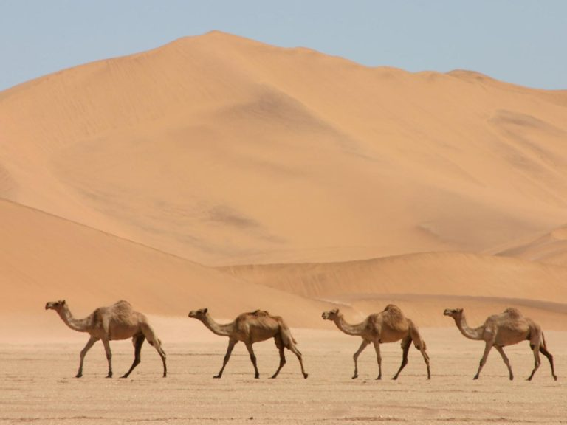
ইসলামের ইতিহাসও সংস্কৃতি
প্রথম পত্র
একাদশ-দ্বাদশ শ্রেণি

Slide 4
প্রাক ইসলামি আরব
AMS
Avãyj gvbœvb,01722887751
gvbœvb m¨vi
পাঠ ১3 ইসলাম পূর্ব আরবের অর্থনৈতিক অবস্থা
ইসলাম পূর্ব আরবের অর্থনৈতিক অবস্থা
(Economic Condition of Arabia in Pre-Islamic Period)
AMS

Slide 5
Avãyj gvbœvb,01722887751
প্রাক ইসলামি আরব
AMS
gvbœvb m¨vi
পাঠ ১2 ইসলাম পূর্ব আরবের রাজনৈতিক অবস্থা
শিখন ফল
এই পাঠ শেষে শিক্ষার্থীরা-
১। শহরবাসীদের জীবিকার বিবরণ দিতে পারবে।
২। যাযাবরদের প্রকৃতি বর্ণনা করতে পারবে।
AMS

Slide 6
১নং শিখন ফল
১ম অংশ
Avãyj gvbœvb,01722887751
gvbœvb m¨vi
১। ------------বিবরণ দিতে পারবে।
কিসের ছবি ?

Slide 7
অর্থনৈতিক অবস্থা
শিখন ফল
Avãyj gvbœvb,01722887751
gvbœvb m¨vi
প্রাক-ইসলামি আরবের অধিবাসীরা যাযাবর আরব ও শহুরে আরব এ দুই শ্রেণিতে বিভক্ত ছিল। ফলে উভয়ের অর্থনৈতিক অবস্থাও ছিল আলাদা।
যাযাবর আরবরা আবার দু’টি শ্রেণিতে বিভক্ত ছিল।
১. রিক্ত যাযাবর ও
২. মোটামুটি সচ্ছল যাযাবর।শহরবাসী আরবদের অর্থনৈতিক অবস্থা যাযাবরদের তুলনায় ভালো ছিল। তারা বিভিন্ন উর্বর অঞ্চলকে কেন্দ্র করে নাগরিক জীবনযাপন করত। শহরবাসীদের জীবিকার অন্যতম উৎস ছিল ব্যবসা-বাণিজ্য।

Slide 8
পশুপালন
শিখন ফল
প্রাক-ইসলামি আরবে মরুবাসী বেদুইন সম্প্রদায় কঠোর পরিশ্রম করে পশুপালন করত। মূলত পশুর জন্যে তৃণভূমি ও পানীয় জলের সন্ধানে তারা একস্থান থেকে অন্যস্থানে গমন করত। শহরবাসী আরবরাও পশু পালনের মাধ্যমে তাদের চাহিদা পূরণ করত।

Slide 9
শিখন ফল
লুটতরাজ
এ সময় পশু পালনের সাথে সাথে লুটতরাজও আরববাসীদের একটি অর্থনৈতিক পেশা হিসেবে মালামাল লুণ্ঠন করত। তাদের মতে, এ দস্যুবৃত্তি ছিল ভদ্রলোকের জীবিকা।

Slide 10
আরবের বিভিন্ন শহরে গরিব শ্রেণির পাশাপাশি সম্পদশালী লোকও বসবাস করত। এ শ্রেণির লোকরা মূলত সুদের ব্যবসা করত। সময়মতো সুদ পরিশোধ করতে না পারলে চক্রবৃদ্ধি হারে সুদের হার বৃদ্ধি পেত এবং সুদের দায়ে ঋণ গ্রহণকারীর পুত্র, কন্যা ও স্ত্রী সুদখোর মহাজনদের দাস-দাসীতে পরিণত হতো।
Avãyj gvbœvb,01722887751
gvbœvb m¨vi
সুদ ব্যবসা

Slide 11
শিখন ফল
ব্যবসা-বাণিজ্য : শহরবাসী আরবগণ ব্যবসা-বাণিজ্যের মাধ্যমে জীবিকা নির্বাহ করত। তারা সিরিয়া, মিসর, পারস্য ও ভারতবর্ষের বিভিন্ন নগর বন্দরে বাণিজ্যিক কার্যক্রম পরিচালনা করত। ফলে বাণিজ্যের সাথে জড়িত শ্রেণির অর্থনৈতিক অবস্থা ভালো ছিল।
ব্যবসা-বাণিজ্য

Slide 12
শিল্প : জাহেলিয়া যুগে একশ্রেণির লোক দেব-দেবীর মূর্তি তৈরি পেশায় নিয়োজিত ছিল। যারা মূর্তি ও ভাস্কর্য নির্মাণে দক্ষ ছিল পৌত্তলিক সমাজে তাদের মর্যাদাও বেশি ছিল। মূর্তি ও ভাস্কর্য নির্মাণশিল্পের সাথে এ সময় যুদ্ধাস্ত্র তৈরি ও দৈনন্দিন চাহিদা পূরণের জন্যে কিছু ক্ষুদ্র শিল্পের বিকাশ হয়েছিল যা সমকালীন অর্থনীতিতে ভূমিকা রেখেছিল।
শিল্প

Slide 13
সারসংক্ষেপ
Abdul Mannan,Email-a.mannan12818@gmail.com,
gvbœvb m¨vi
ব্যবসা-বাণিজ্য
সুদ ব্যবসা
লুটতরাজ
শিল্প
ব্যবসা-বাণিজ্য
পশুপালন

Slide 14
Abdul Mannan,Email-a.mannan12818@gmail.com,
একক কাজ
gvbœvb m¨vi
যাযাবরদের অর্থনৈতিক অবস্থার বিবরণ দাও ?
AMS

Slide 15
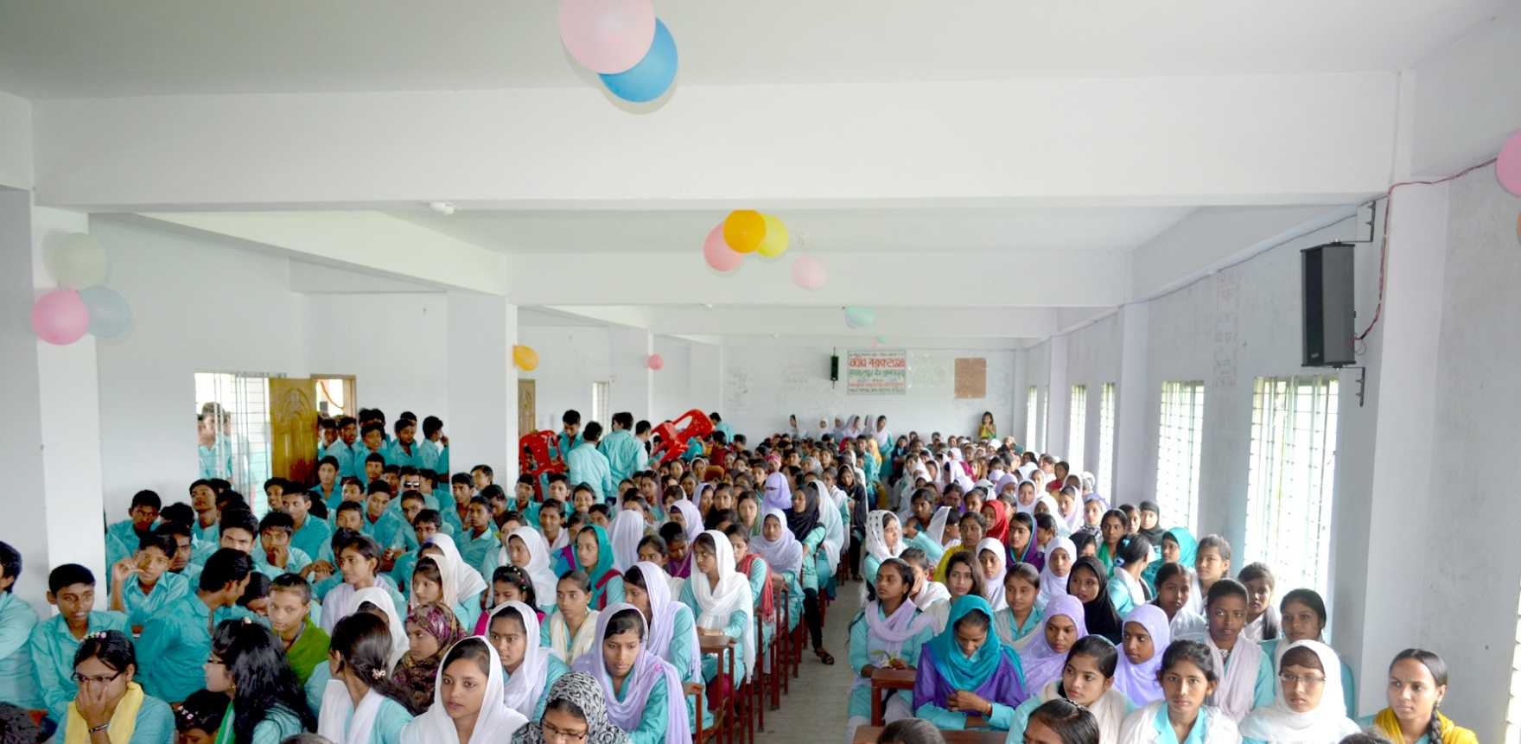
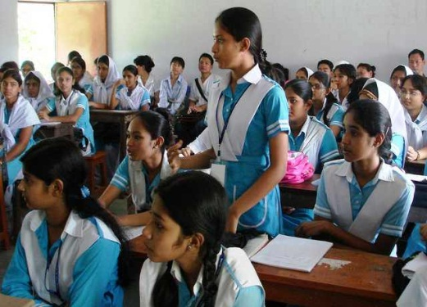
মূল্যায়ন
মনিটর
ক্লাস রুম

Slide 16
বাড়ীর কাজ
Avãyj gvbœvb,01722887751
gvbœvb m¨vi
শহুরে আর যাযাবরদের মধ্যে পার্থক্য লিখ আনবে।
AMS

Slide 17
Avãyj gvbœvb,01722887751
gvbœvb m¨vi
ধন্যবাদ

